Slide 1
Пора
начинать!

Slide 2
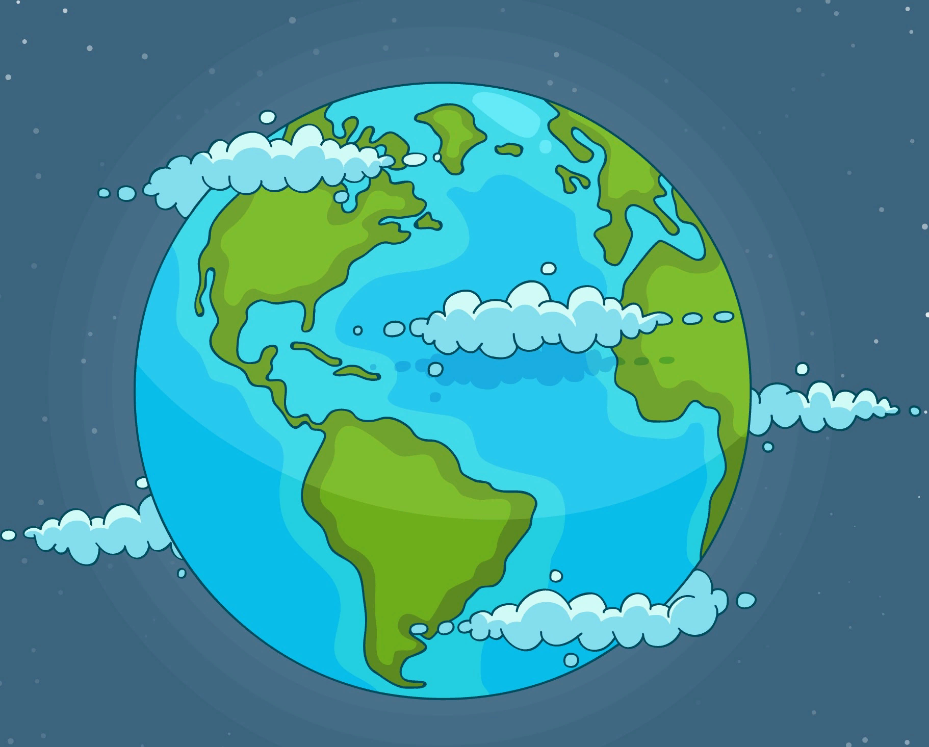
Океаны
Тихий
Индийский
Атлантический
Северный ледовитый
Южный
Моря
Красное
Чёрное
Каспийское
Мёртвое
Азовское и др.
Всего 63 моря

Slide 3
Океанариум?

Slide 4
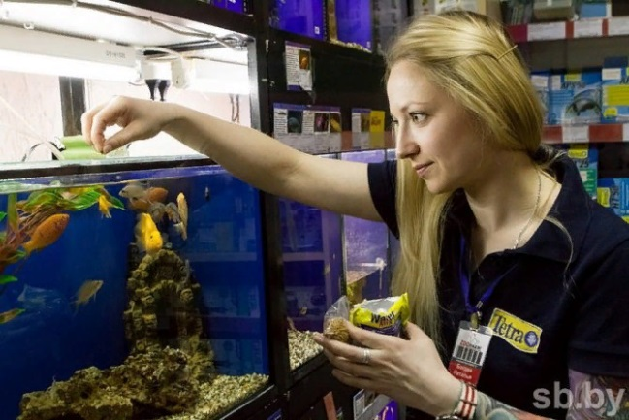
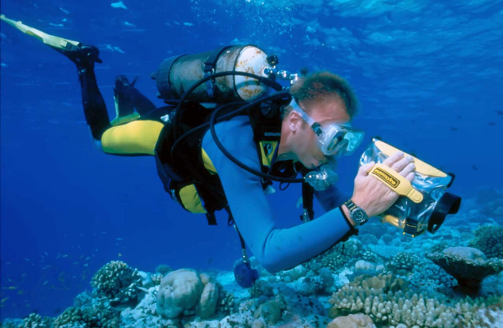
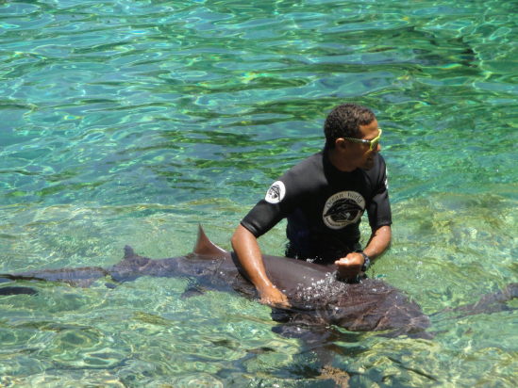
Кто работает в океанариуме?
Аквариумист – это специалист по созданию и поддержанию замкнутых экосистем в искусственных бассейнах.
Океанолог - это ученый, исследующий океан, наблюдает за растениями и животными морей и океанов.
Ихтиолог - это учёный, специалист, который изучает строение, развитие, формы жизнедеятельности, особенности размножения рыб.

Slide 5
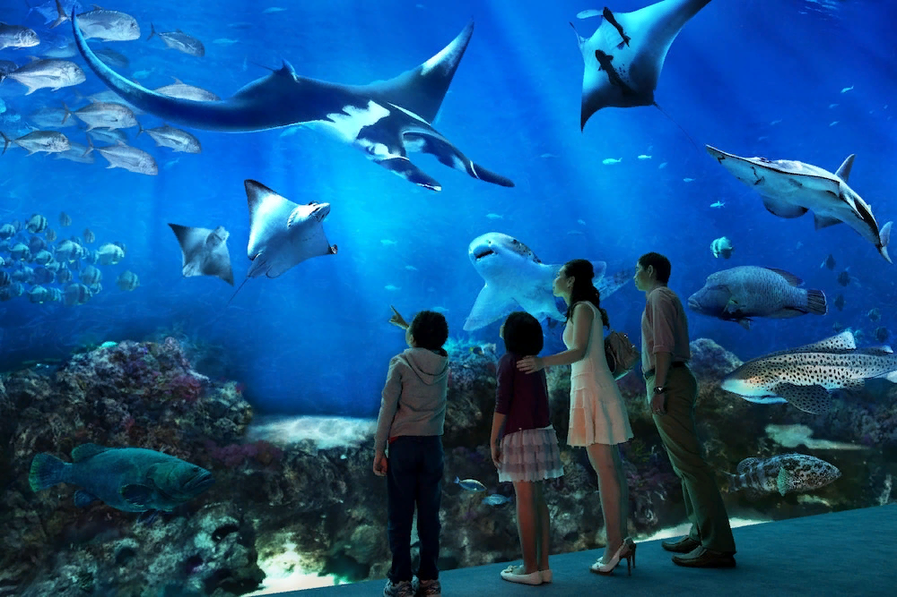
Океанариум
- научно-просветительное учреждение, музей живой морской природы.
- бассейн с морской водой, предназначенный для содержания морских животных: беспозвоночных, рыб, пресмыкающихся, млекопитающих

Slide 6
вырезание и наклеивание (нашивание) фигурок, узоров материал-основу (фон).
Аппликация -

Slide 7
научиться делать аппликацию «Океанариум» из ткани
Цель урока:
1.Работа с текстом.
2.По плану выполнить аппликацию.
3.Провести экскурсию по океанариуму (представление продукта)
4.Итоги работы, самооценка
План урока:

Slide 8
Отдохнём!

Slide 9
План выполнения аппликации
Выбрать необходимые шаблоны.
Обвести шаблоны животных на ткани и правильно вырезать, без искажения формы.
Заготовленные изображения расположить на фоне так, чтобы получилась задуманная композиция.
Дополнить композицию необходимыми деталями (дно, камни, водоросли и т.д.).
Наклеить детали.
Закончить оформление композиции фломастерами и цветными карандашами.

Slide 11
Отправимся на экскурсию

Slide 12
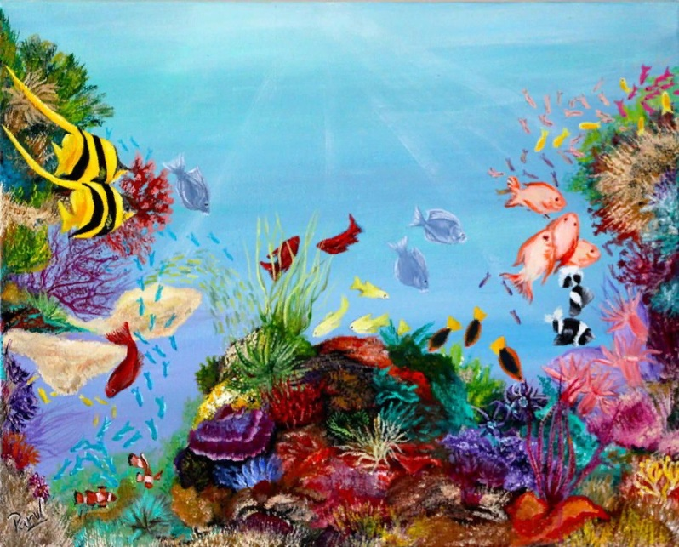
Отправимся на экскурсию

Slide 13
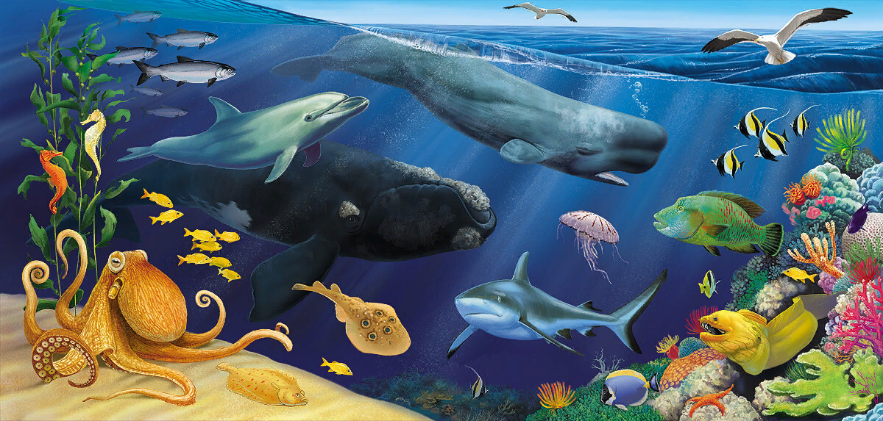
Отправимся на экскурсию

Slide 14
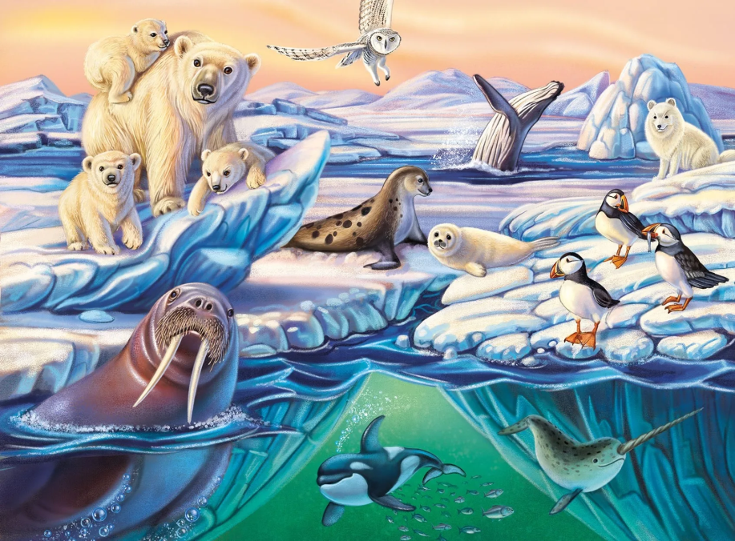
Отправимся на экскурсию

Slide 15
Цель – достигли?
Что получилось?
В чём были затруднения?

Slide 16
Оцени себя

Slide 17
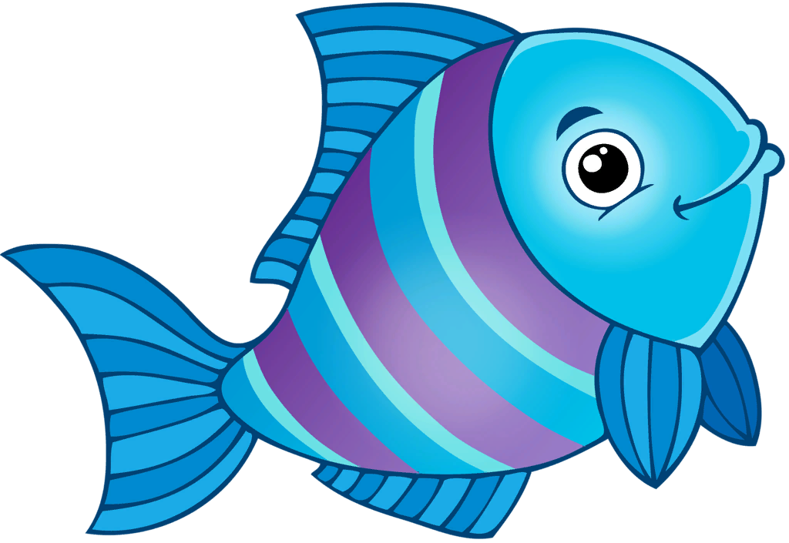
Окончен урок, и выполнен план.
Спасибо, ребята, огромное вам.
За то, что упорно и дружно трудились,
И знания точно уж вам пригодились.

Slide 18
До новых
творческих встреч!

